Slide 1

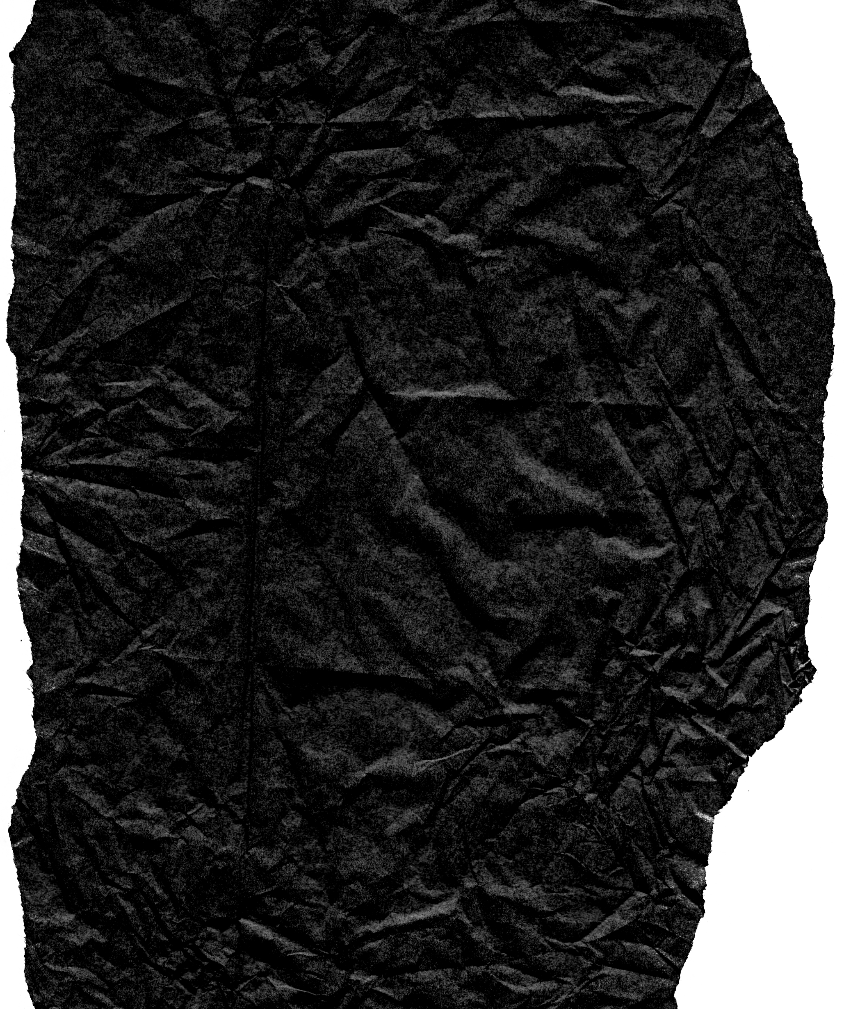




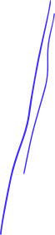



TRỰC QUAN HÓA DỮLIỆU
BẰNG ORANGE
Giáo viên hướng dẫn:
THs.Nguyễn Khắc Quốc
Sinh viên thực hiện:
Họ và tên: Phạm Khánh Đăng
Lớp: DA21TTB
MSSV: 110121009

Slide 2

Phần 1: MỞ ĐẦU
1.1 Lí do chọn đề tài:
✓- Trực quan hóa dữ liệu là một lĩnh vực quan trọng của khoa học dữ liệu, có ứng dụng rộng rãi trong nhiều lĩnh vực khác nhau.
- Trực quan hóa dữ liệu giúp chúng ta đưa ra các quyết định, dự báo hoặc cải thiện hiệu suất của các hệ thống một cách chính xác và hiệu quả hơn.

Slide 3
Phần 1: MỞ ĐẦU
1.2 Tính cần thiết của đề tài
- Trực quan hóa dữ liệu là một công cụ quan trọng giúp chúng ta hiểu và phân tích dữ liệu một cách hiệu quả. Do đó, việc nghiên cứu về trực quan hóa dữ liệu là một lĩnh vực có nhiều tiềm năng phát triển.
- Mục đích của việc trực quan hóa dữ liệu là để biến dữ liệu trở nên dễ hiểu và dễ tiếp cận hơn. Trực quan hóa dữ liệu sử dụng các hình ảnh, biểu tượng và đồ thị để truyền tải thông tin từ dữ liệu.

Slide 4
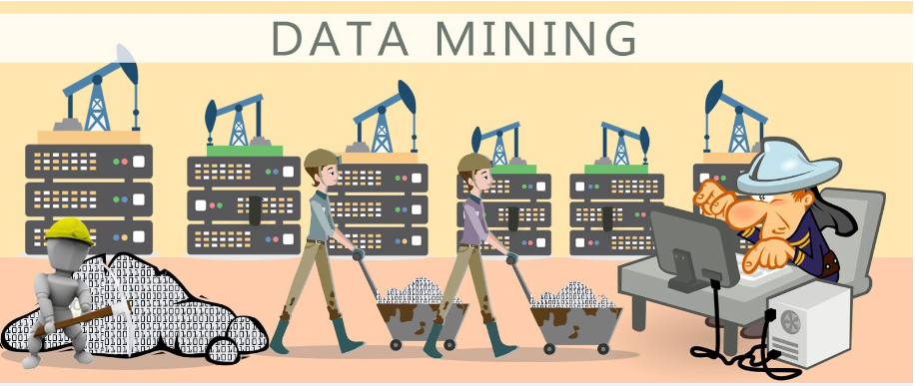
Phần 2: TỔNG QUAN
2.1 Khai phá dữ liệu là gì
✓ Khai phá dữ liệu là một tập hợp các kĩ thuật được sử dụng để tự động khai thác và tìm ra các mối quan hệ lẫn nhau của dữ liệu trong một tập hợp dữ liệu khổng lồ và phức tạp, đồng thời cũng tìm ra các mẫu tìm ẩn trong tập dữ liệu đó.

Slide 5
Phần 2: TỔNG QUAN
2.2 Các chức năng của khai phá dữ liệu
Data Mining được chia nhỏ thành một số hướng chính như sau:
+ Mô tả khái niệm: thiên về mô tả, tổng hợp và tóm tắt khái niệm.
+ Luật kết hợp: là dạng luật biểu diễn tri thức ở dạng khá đơn giản.
+ Phân lớp và dự đoán: xếp một đối tượng vào một trong những lớp đã biết trước.
+ Phân cụm: xếp các đối tượng theo từng cụm.
+ Khai phá chuỗi: tương tự như khai phá luận kết hợp nhưng có thêm tính thứ tự và tính thời gian.

Slide 6

Phần 2: TỔNG QUAN
2.3 Ứng dụng của khai phá dữ liệu
Một số ứng dụng điển hình:
- Phân tích dữ liệu và hỗ trợ ra quyết định.
- Điều trị y học.
- Text mining & Web mining.
- Tin - sinh.
- Tài chính và thị trường chứng khoán.
- Bảo hiểm.
- Nhận dạng.

Slide 7
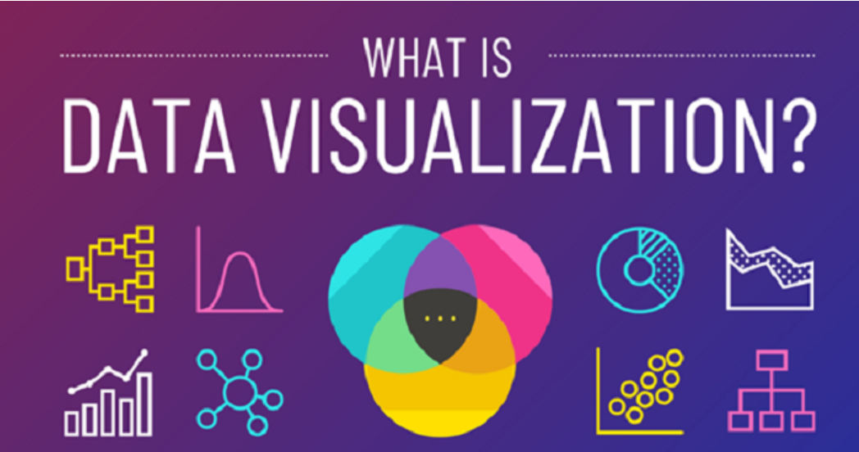
Phần 2: TỔNG QUAN
2.4 Trực quan hóa dữ liệu là gì
2.4.1 Khái niệm
Trực quan hóa dữ liệu là quá trình sử dụng các yếu tố hình ảnh như biểu đồ, đồ thị hoặc bản đồ để trình bày dữ liệu. Quá trình này chuyển đổi dữ liệu phức tạp, có dung lượng lớn hoặc dữ liệu số thành hình ảnh trình bày trực quan có thể xử lý dễ dàng hơn.

Slide 8
Phần 2: TỔNG QUAN
1.4 Trực quan hóa dữ liệu là gì
1.4.2 Lợi ích
Giúp người dùng hiểu dữ liệu dễ dàng hơn: Trực quan hóa dữ liệu có thể giúp người dùng hiểu dữ liệu phức tạp một cách nhanh chóng và dễ dàng hơn.
Kích thích sự khám phá: Trực quan hóa dữ liệu có thể kích thích người dùng khám phá dữ liệu và tìm thấy các mối quan hệ và xu hướng mà họ có thể không nhận thấy bằng cách chỉ nhìn vào dữ liệu ở dạng văn bản.
Thúc đẩy giao tiếp hiệu quả: Trực quan hóa dữ liệu có thể giúp giao tiếp dữ liệu một cách hiệu quả hơn. Điều này có thể hữu ích cho việc chia sẻ dữ liệu với người khác, chẳng hạn như các nhà ra quyết định, khách hàng hoặc đồng nghiệp.

Slide 9
Phần 2: TỔNG QUAN
2.4 Trực quan hóa dữ liệu là gì
2.4.3 Ứng dụng
Kinh doanh: Trực quan hóa dữ liệu được sử dụng để phân tích dữ liệu kinh doanh, giúp doanh nghiệp hiểu rõ hơn về tình hình hoạt động, đưa ra các quyết định kinh doanh hiệu quả.
Khoa học: Trực quan hóa dữ liệu được sử dụng để trình bày dữ liệu khoa học, giúp các nhà khoa học dễ dàng truyền đạt kết quả nghiên cứu của mình.
Giáo dục: Trực quan hóa dữ liệu được sử dụng để giảng dạy, giúp học sinh dễ dàng tiếp thu kiến thức.
Báo chí: Trực quan hóa dữ liệu được sử dụng để truyền tải tin tức, giúp người đọc dễ dàng hiểu và ghi nhớ thông tin.

Slide 10
Phần 2: TỔNG QUAN
2.4 Trực quan hóa dữ liệu là gì
2.4.4 Những điều cần lưu ý
Để tạo ra một biểu đồ hoặc đồ thị trực quan hóa dữ liệu hiệu quả, cần lưu ý các nguyên tắc sau:
Sử dụng các yếu tố trực quan rõ ràng, dễ hiểu.
Chọn loại biểu đồ hoặc đồ thị phù hợp với dữ liệu và mục đích sử dụng.
Sử dụng màu sắc và kích thước phù hợp để thu hút sự chú ý của người dùng.
Thêm chú thích và thông tin bổ sung để giúp người dùng hiểu rõ hơn về dữ liệu.

Slide 11

Phần 2: TỔNG QUAN
2.5 Orange
2.5.1 Khái niệm
- Trực quan hóa dữ liệu bằng Orange là một quá trình sử dụng các công cụ và chức năng của Orange để tạo ra các biểu đồ và đồ thị trực quan hóa dữ liệu.
- Phần mềm Orange được biết đến như một sự kết hợp giữa các công cụ khai thác dữ liệu khác nhau và là một máy học đơn giản, thông minh được lập trình bằng Python với sự tương tác dễ dàng và một giao diện trực quan.

Slide 12
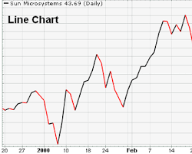
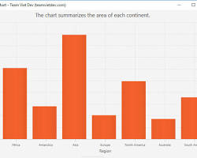
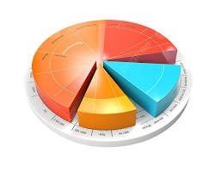
Phần 2: TỔNG QUAN
2.5 Orange
2.5.2 Một số loại biểu đồ trong Orange
Line chart
Bar chart
Pie chartt

Slide 13
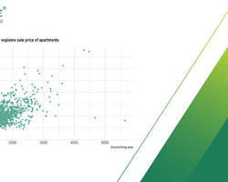
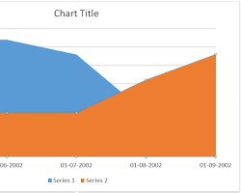
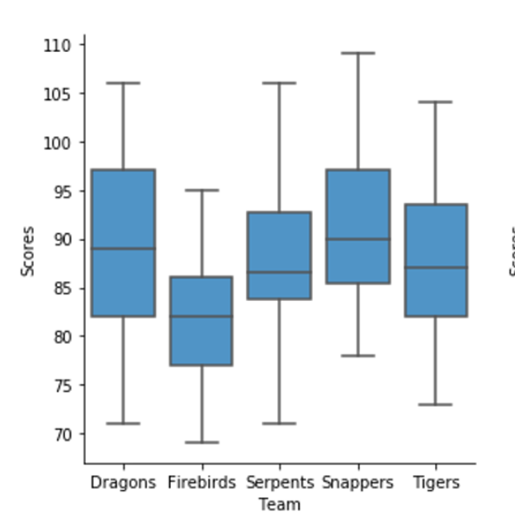
Phần 2: TỔNG QUAN
2.5 Orange
2.5.2 Một số loại biểu đồ trong Orange
Scatter plot
Boxplot
Area chartt

Slide 14
Phần 2: TỔNG QUAN
2.5 Orange
2.5.3 Ứng dụng
Trong kinh tế: Orange giúp đỡ các nhà kinh tế trong việc xác định các biến chủ yếu ảnh hưởng đến sự phát triển kinh tế của quốc gia trong một khoảng thời gian cụ thể
Trong y học: Orange được xem như một nền tảng nơi mà các triệu chứng bệnh được thiết lập mối quan hệ với nhau, từ đó cho ra chẩm đoán về bệnh và phương hướng trị liệu bệnh đó.

Slide 15
Phần 2: TỔNG QUAN
2.5 Orange
2.5.3 Ứng dụng
Trong mạng viễn thông: phần mềm được sử dụng để phân tích các cuộc gọi điện thoại nhằm phân tích hành vi người tiêu dùng với mục đích nâng cao chất lượng dịch vụ.
Trong giáo dục: Orange được sử dụng như một công cụ giảng dạy của giáo viên về phương pháp học máy và khai phá dữ liệu cho học sinh.

Slide 16
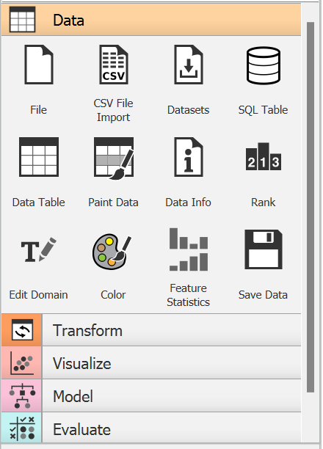
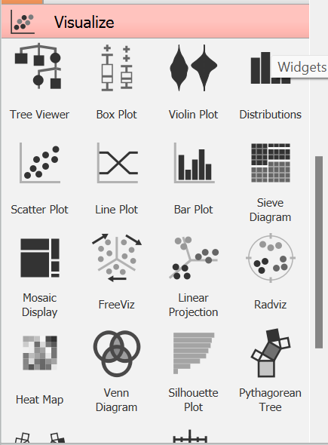
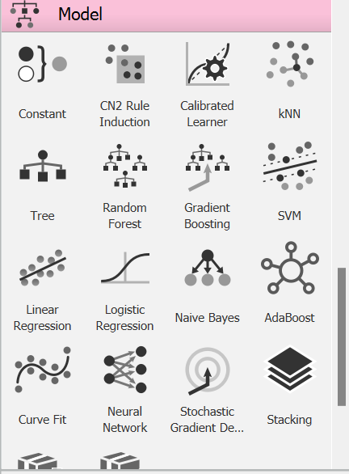
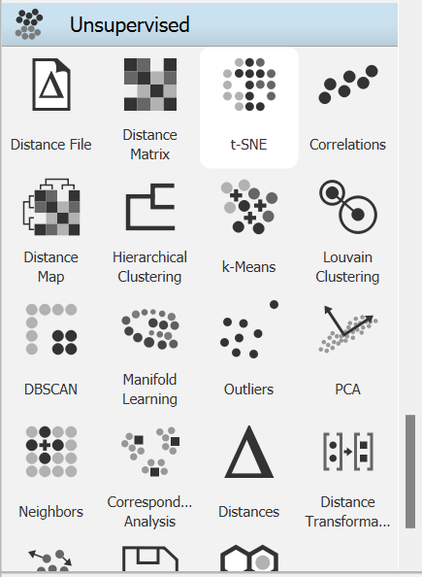
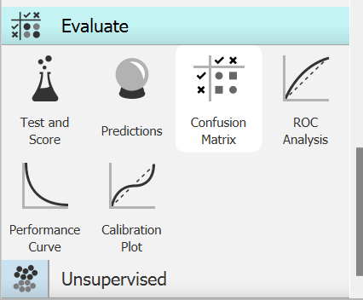
Phần 2: TỔNG QUAN
2.5 Orange
2.5.4 Các tính năng trong Orange
Data
Visualize
Model
Unsupervised
Evaluate

Slide 17
Phần 3: TỔNG KẾT
3.1 Kết Quả Nghiên Cứu
Orange đã được sử dụng để phát triển các công cụ trực quan hóa dữ liệu cho nhiều ứng dụng khác nhau: Trực quan hóa dữ liệu thời gian thực, trực quan hóa dữ liệu không gian, trực quan hóa dữ liệu đa chiều, trực quan hóa dữ liệu phi định lượng.
Orange đã được sử dụng để cải thiện hiệu quả của việc trực quan hóa dữ liệu bằng cách sử dụng các kỹ thuật như: phân tích dữ liệu, học máy.
Orange đã được sử dụng để tăng cường khả năng tương tác của việc trực quan hóa dữ liệu bằng cách sử dụng các công nghệ như: Web, cảm ứng.

Slide 18
Phần 3: TỔNG KẾT
3.2 Hướng Phát Triển
Trực quan hóa dữ liệu bằng Orange là một lĩnh vực nghiên cứu đang phát triển nhanh chóng. Dưới đây là một số hướng phát triển tiềm năng của lĩnh vực này:
Phát triển các công cụ và kĩ thuật trực quan hóa dữ liệu mới.
Cải thiện hiệu quả của công việc trực quan hóa.
Tăng cường khả năng tương tác của việc trực quan hóa dữ liệu.

Slide 19
Phần 3: TỔNG KẾT
3.3 Kết Luận
- Trực quan hóa dữ liệu là một kỹ thuật quan trọng trong việc phân tích và hiểu dữ liệu. Nó cho phép chúng ta biến dữ liệu thành các hình ảnh và biểu đồ trực quan, giúp chúng ta dễ dàng nắm bắt các xu hướng, mối quan hệ và thông tin quan trọng khác trong dữ liệu.
- Tuy nhiên, cũng cần lưu ý rằng trực quan hóa dữ liệu chỉ là một công cụ, và nó không thể thay thế cho phân tích dữ liệu kỹ lưỡng. Chúng ta cần hiểu rõ về dữ liệu và các kỹ thuật trực quan hóa dữ liệu để có thể sử dụng trực quan hóa dữ liệu một cách hiệu quả.

Slide 20










CẢM ƠN Thầy và cô
Liên hệ
Email:phamkhanhdang101@gmail.com
0898832570

